Slide 1
Patrimoine culturel L3, UE2, Option, S1

Slide 2
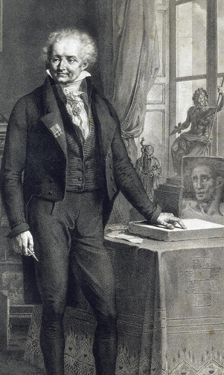
séance 5 – La naissance des institutions patrimoniales/les premiers conservateurs

Slide 3
séance 5 - La naissance des institutions patrimoniales
Idées et pratiques du musée au début du XIXe siècle: l’exemple du musée Napoléon et de Dominique Vivant-Denon
Les nouveaux usages du musée

Slide 4
1. Idées et pratiques du musée au début du XIXe siècle : l’exemple du « musée napoléon »

Slide 6
Hubert Robert, La Grande Galerie du Louvre, entre 1794 et 1796

Slide 7
« l’emplacement de tous les objets d’art (…) de manière que chaque objet soit vu dans son meilleur état » => spectacle des œuvres d’art = éducation artistique = politique
Conception holiste de la muséographie

Slide 8
« Le museum n’est pas exclusivement un lieu d’études. C’est le bien de tout le monde. Tout le monde a le droit d’en jouir »
Déni de compétences avril 1793 Picault « autre musée » + marchand Lebrun « gâtent les tableaux de la République » « inexpérience de leurs élèves » = Winckelmann classés par école = « décadence des arts »

Slide 9
David 7 dec 1793 Rapport sur la suppression de la Commission du muséum = Conservatoire du Museum des arts « plusieurs branches assez distinctes » « factions » = conservateur

Slide 10
Mars 1794 Commission Temporaire des Arts Comité d’Instruction publique Instruction sur la manière d’inventorier et de conserver dans toute l’étendue de la République tous les objets qui peuvent servir aux arts aux sciences et à l’enseignement Vicq d’Azyr, dom Poirier
Physicien Charles « d’un côté le génie, le talent, de l’autre la sagacité et l’érudition »

Slide 11
30 mars 1795 Conservatoire 5 membres, H Robert, Fragonard, Pajou Picault, Wailly = Jean Luc Chappey

Slide 12
Dominique Vivant Denon
Gentilhomme ordinaire de la Chambre du Roi + cabinet de pierres gravées de la marquise de Pompadour –
Louis XVI graveur Académie royale pein et sculpt
1798 160 artistes savants
1802 directeur muséum +man sèvres + gobelins

Slide 13
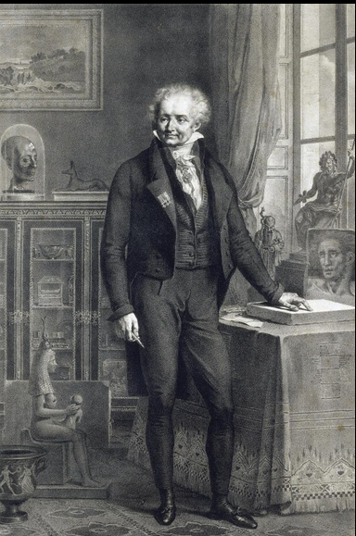
Jean-Baptiste Mauzaisse, Portait de Denon en pied,lithographie, 1823 Ruysael 1668

Slide 14
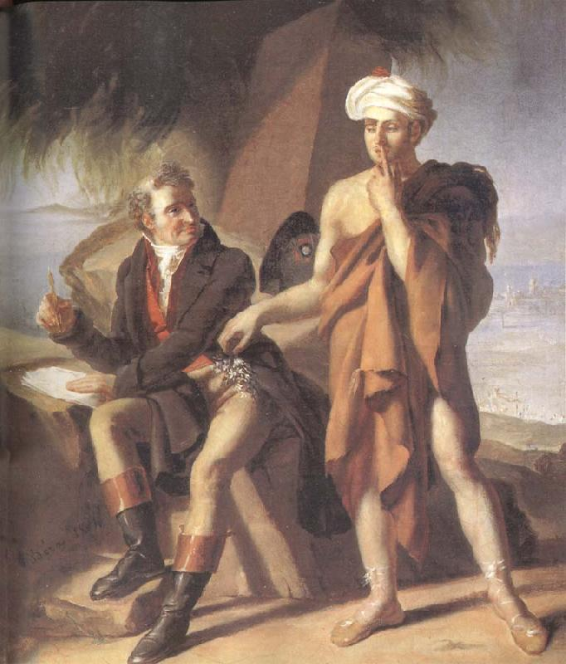
Arnaud-Philippe Joseph Béra, Dominique Vivant Denon en Egypte, 1804

Slide 15
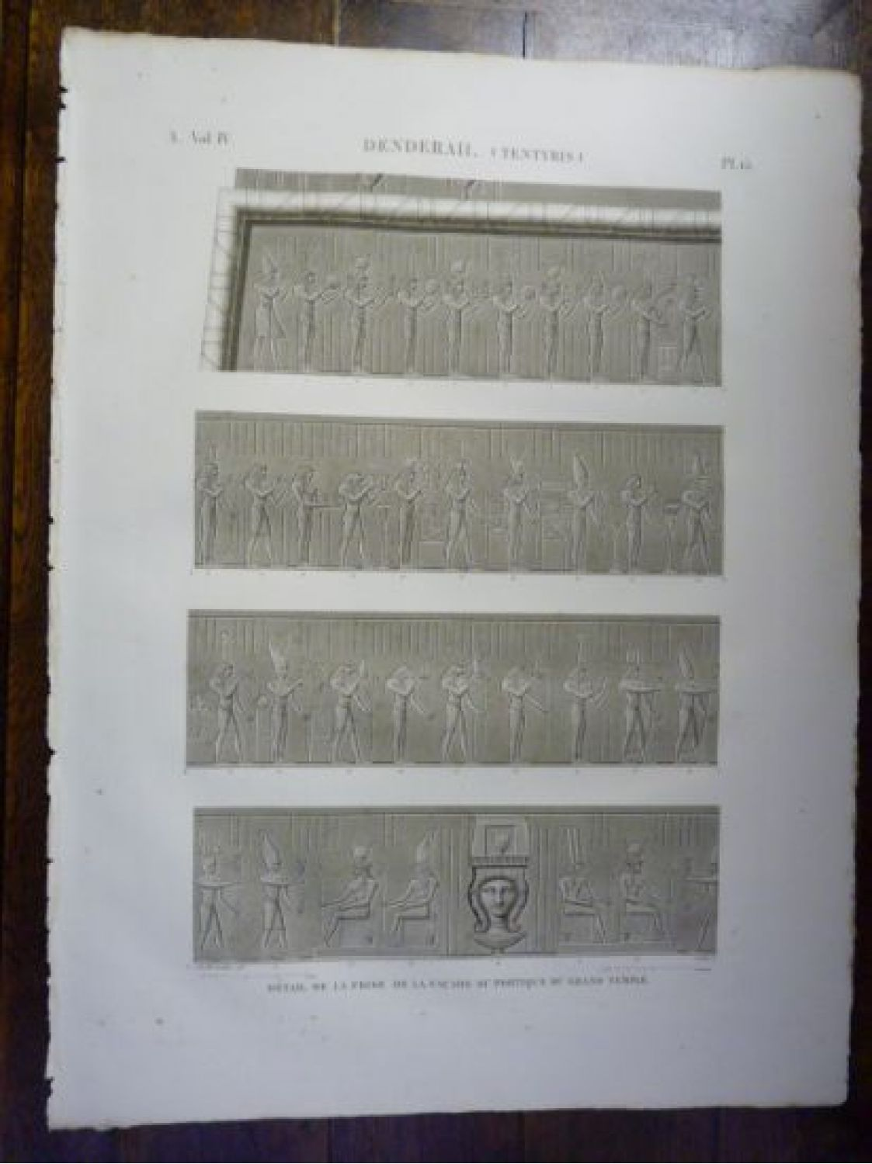
« Je n’aurais point d’expression, comme je l’ai dit, pour rendre tout ce que j’éprouvai lorsque je fus sous le portique de Tintira ; je crus être, j’étais réellement dans le sanctuaire des arts et des sciences. Que d’époques se présentèrent à mon imagination, à la vue d’un tel édifice : que de siècles il a fallu pour amener une nation créatrice à de pareils résultats, à ce degré de perfection et de sublimité dans les arts ! combien d’autres siècles pour produire l’oubli de tant de choses, et ramener l’homme sur le même sol à l’état de nature où nous l’avons trouvé ! jamais (…) d’une manière plus rapprochée le travail des hommes ne me les avait présentés si anciens et si grands : dans les ruines de Tintyra les Egyptiens me parurent des géants ».

Slide 16
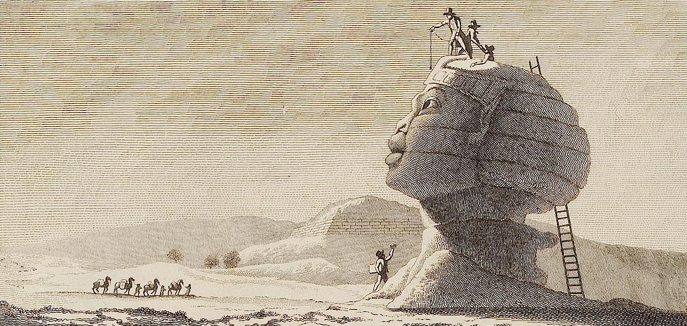
Le sphinx de Guizeh dessiné par Denon

Slide 17
Benjamin Zix : Denon examinant des tableaux à Cassel, 1807, plume et encre brune, lavis brun, 13,2 × 16,3 cm, Paris, musée du Louvre, département des arts graphiques, inv. RF 6889

Slide 18
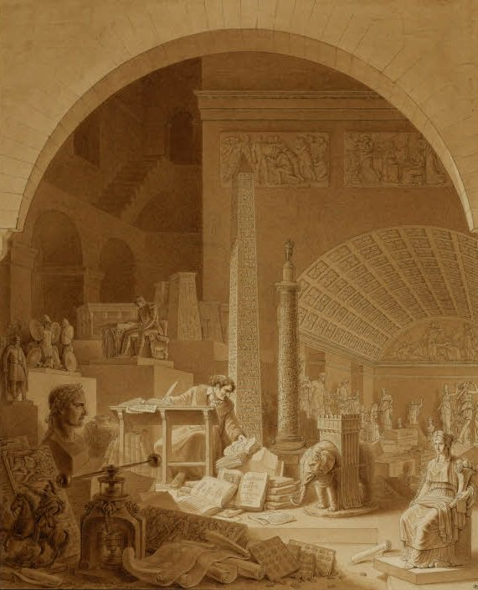
Benjamin Zix, Portrait allégorique de Vivant Denon, 1811

Slide 20
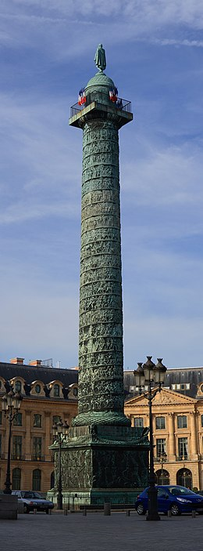
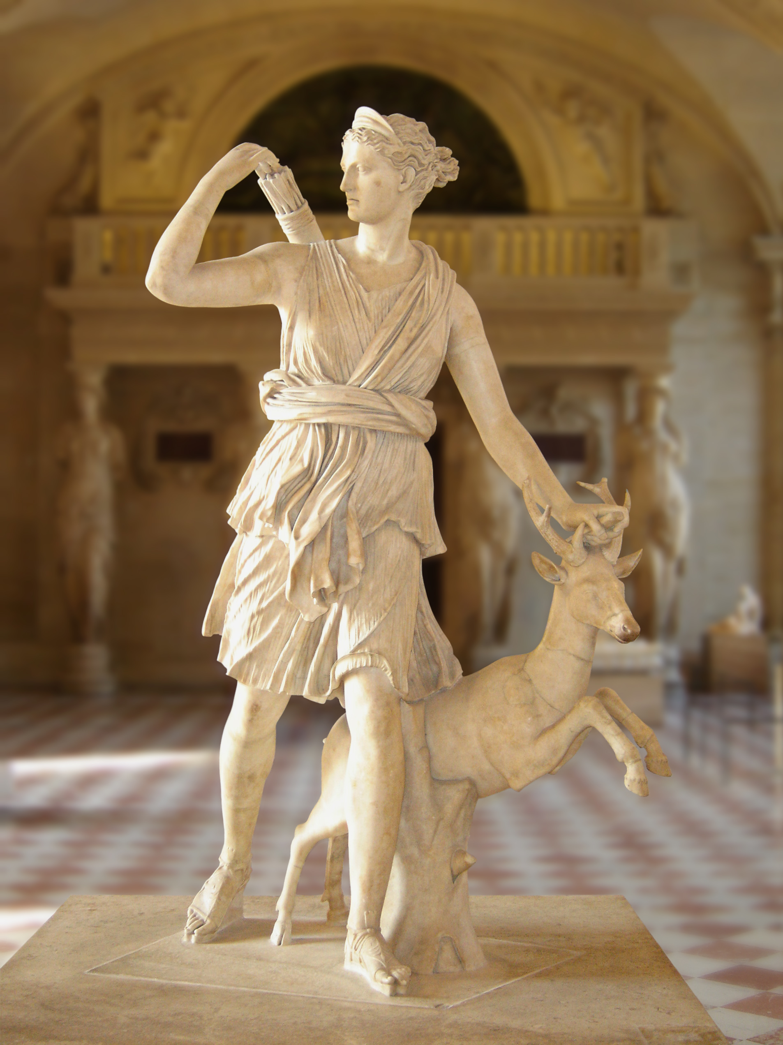
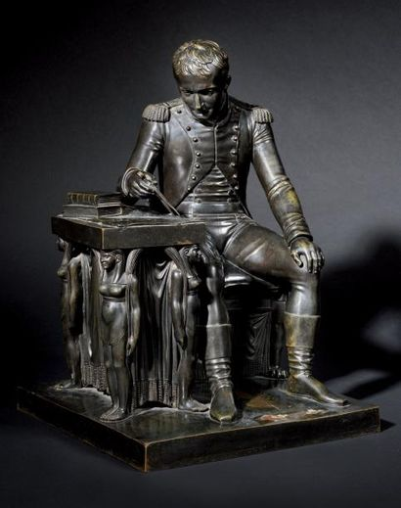
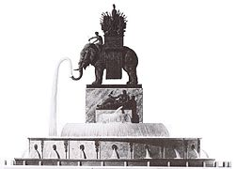

Slide 21
2/ Les nouveaux usages du musée
Conservation
Étude
Exposition

Slide 23
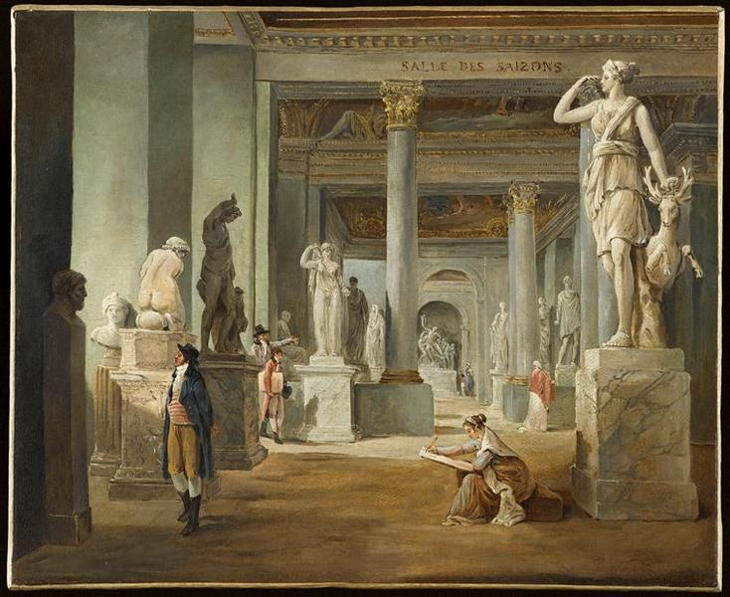

Slide 25
Nation, patrimoine et musée
Valeur « nationale »
Valeur esthétique et historique
Valeur pédagogique

Slide 26
3.Métier d’aujourd’hui : Être conservateur du patrimoine

Slide 27
3.Métier d’aujourd’hui : Être conservateur du patrimoine - quelles missions ? - quelles évolutions ? - formation et accès

Slide 28
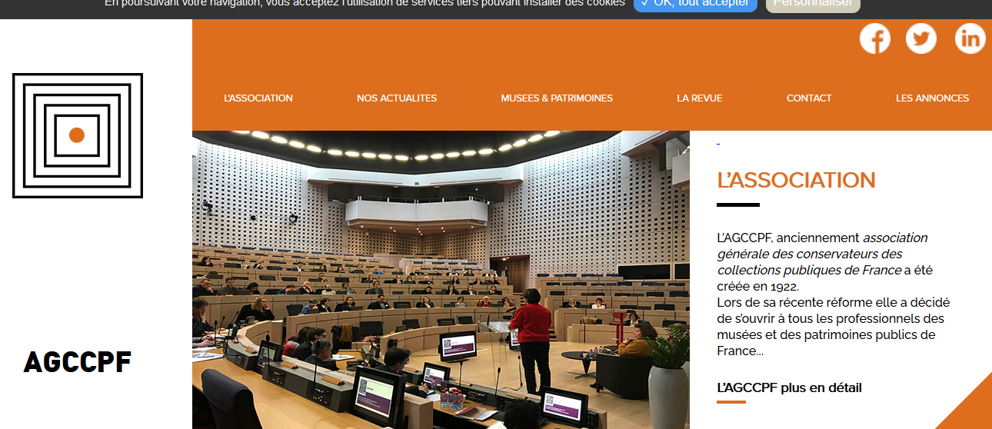

Slide 29
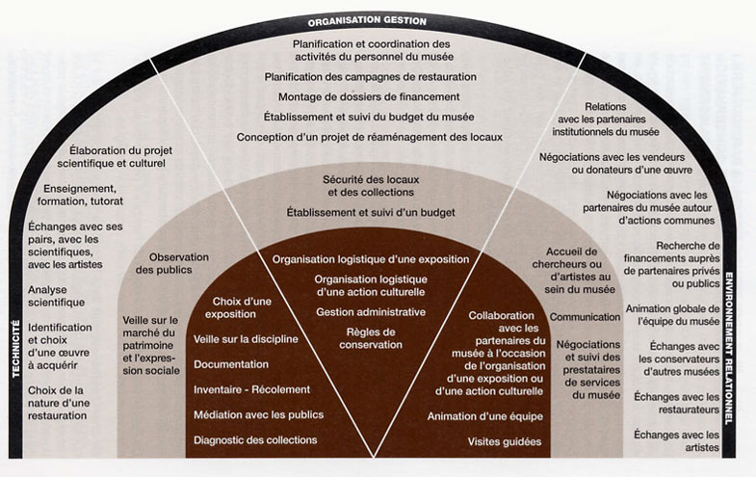

Slide 30
